Slide 1
Kurikularna reforma - novi izazovi digitalno zrelih škola
Mogući scenariji planiranja i programiranja
Ivana Križanac i Branka Pastuović
OŠ Brodarica

Slide 2
Danas ...
Nastavni plan za provedbu nastavnog programa

Slide 3
Polazišta planiranja (programiranja)
NPP
Teme/cjeline/nastavna područja, ključni pojmovi, obrazovna postignuća
Okvirni (godišnji, globalni) plan i program
Teme, aktivnosti i broj sati
Izvedbeni (operativni)
mjesečni, tjedni
teme/nastavne jedinice, ciljevi/zadaće, obrazovna postignuća, metode rada, oblici rada, tip sata, izvori znanja, nastavna sredstva i pomagala... (GOO, ZO, Prilagođeni programi)

Slide 4
Na vijećima razgovaramo o:
ostvarivanju plana i programa
izvođenju nastavnog plana i programa
izvješće ... učenici bez poteškoća ili prema planu .... usvajaju predviđene sadržaje...

Slide 5
Pokušaj kurikularne reforme
polazište ishodi
što se od učenika očekuje
što će učenik na kraju (sata, dana, tjedna...godine)
što učenik treba znati, razumjeti i/ili biti u mogućnosti učiniti nakon što završi određeni proces učenja
naglasak na aktivnostima učenika
Što ću znati i moći
učiniti kao rezultat
učenja
predmeta?
Vještine,
znanja
i stavovi
Kurikul, uputnik ...

Slide 6
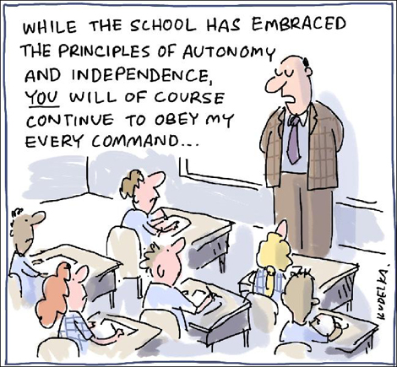
Kako učinkovito planirati i programirati odgojno-obrazovni proces?
kako izbjeći formalizam
pitanje odgovornosti
(godine profesionalnog obrazovanja proporcionalne samostalnosti i odgovornosti)
„autonomija učitelja” mit ili mogućnost
uloga učenika
uloga digitalno zrelih škola

Slide 7
Iskustva iz CKR
svi dokumenti su dostupni na web-u
+ dostupnost
- Pdf format
predstavljanje dokumenata putem webinara
+ veliki broj sudionika, brza razmjena općih informacija
- nemogućnost interakcije sa sudionicima te nedostatak praktičnih primjera
Za razmišljanje:
nedostatak praktičnih primjera
nije bilo jasno što se očekuje od učitelja
planiranje i pripremanje vs autonomija učitelja vs pravilnici i zakoni

Slide 8
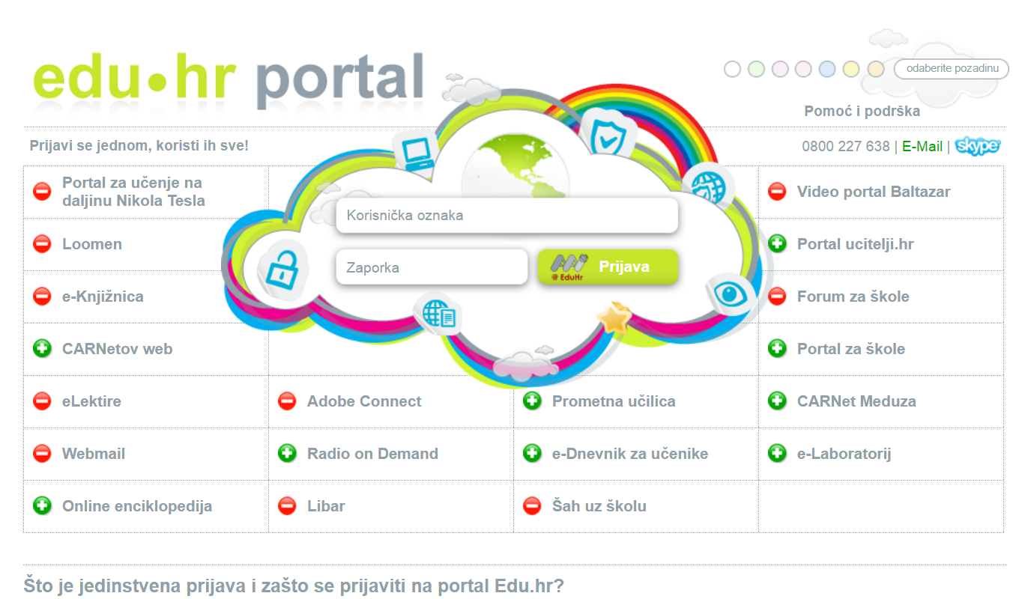
Prijedlog modela stručnih usavršavanja
nužnosti uporabe IKT-a u provedbi promjena te mogućim modelima stručnog usavršavanja učitelja
podrškom CARNeta u vidu organizacije budućeg virtualnog mjesta (platforme) za učitelje s mogućnostima:
izrade osobnih portfolija
mjesto s potrebnim alatima i mogućnostima razmjene materijala kao i
povezanost s e-dnevnikom.

Slide 9
Osobna iskaznica (CV)
Planiranje i programiranje
Projekti
Blog
Webmail
Povezanost s eDnevnikom i trenutnim NPP ili budućim ..... online alat za izradu kurikuluma
Mogućnosti
edu.hr portala
Mogućnost uređivanja

Slide 10
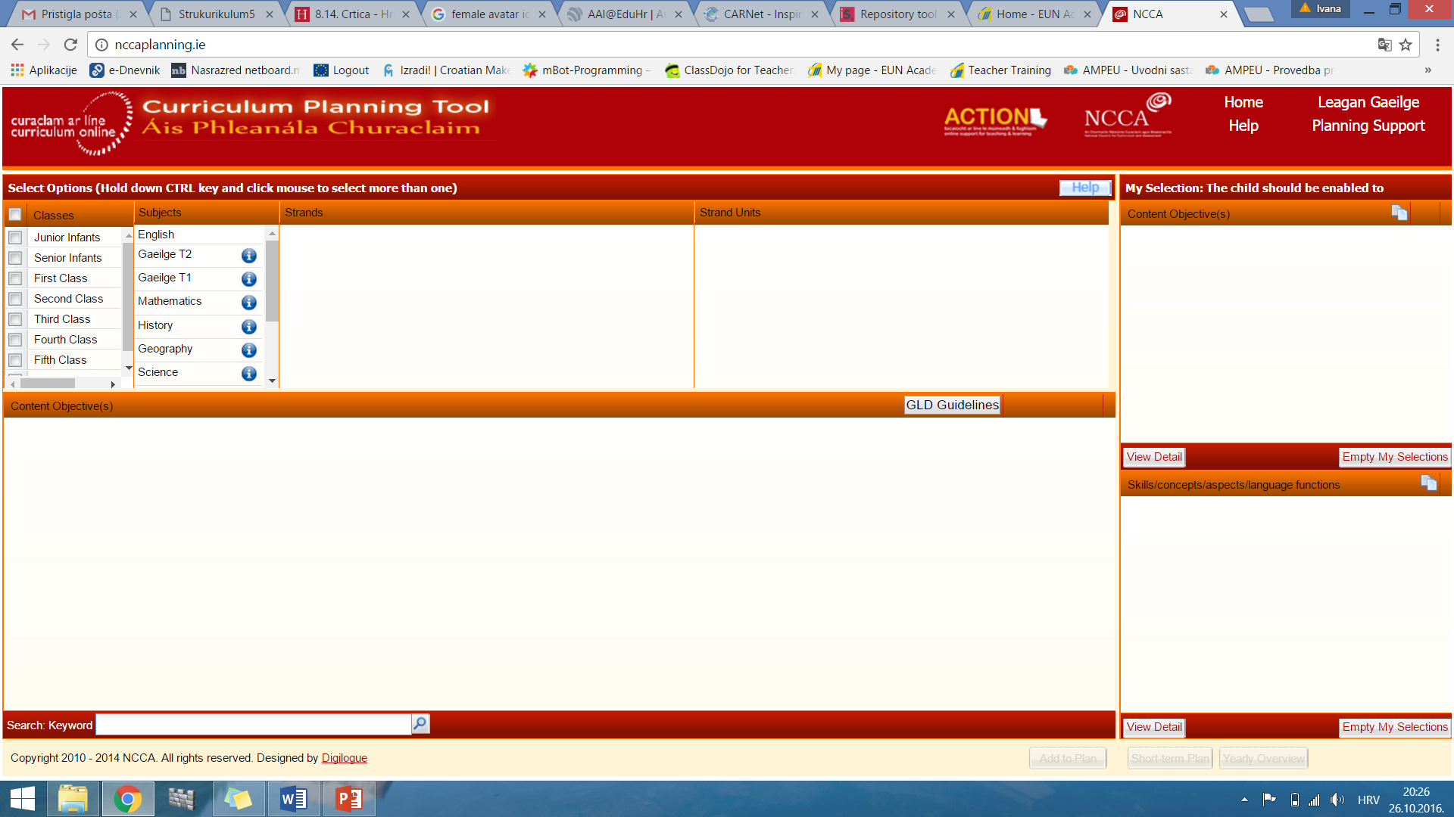
http://www.curriculumonline.ie/

Slide 11
I za kraj ...

